Slide 1











Bài 5
Bữa cơm gia đình
Giáo viên: Lý Thị Bích Liên
Notes:
更多模板请关注：https://haosc.taobao.com

Slide 2


1
Khởi động

Slide 3
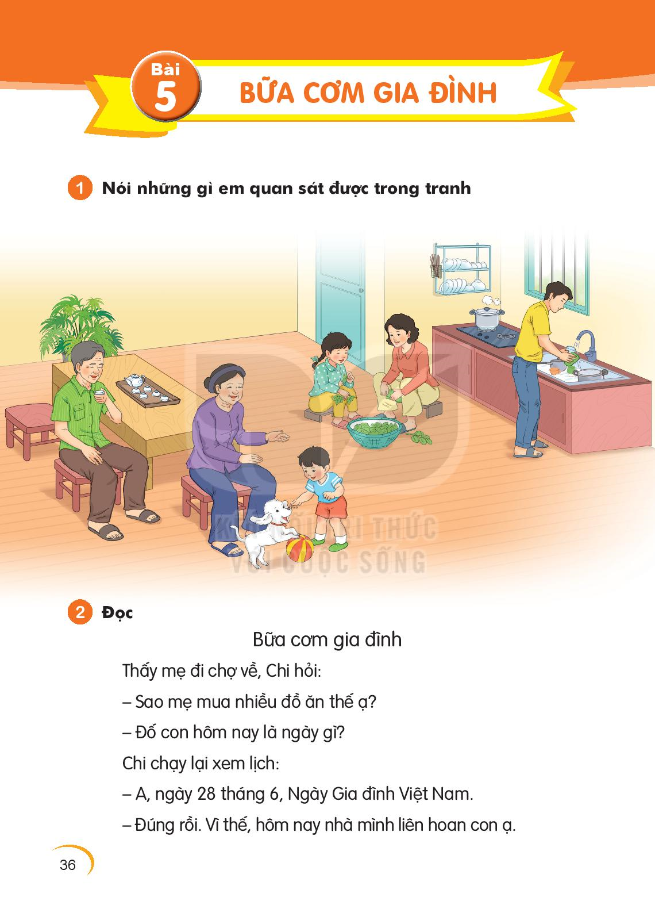
* Khởi động

Slide 4
2
Đọc

Slide 5

Bữa cơm gia đình
Thấy mẹ đi chợ về, Chi hỏi:
Sao mẹ mua nhiều đồ ăn thế ạ?
Đố con hôm nay là ngày gì?
Chi chạy lại xem lịch:
A, ngày 28 tháng 6, Ngày Gia Đình Việt Nam.
Đúng rồi. Vì thế, hôm nay nhà mình liên hoan con ạ.
Chi vui lắm. Em nhặt rau giúp mẹ. Bố dọn nhà, rửa xoong nồi, cốc chén. Ông bà trông em bé để mẹ nấu ăn. Cả nhà quây quần bên nhau. Bữa cơm thật tuyệt. Chi thích ngày nào cũng là ngày Gia đình Việt Nam.

Slide 6
Bữa cơm gia đình
1
Thấy mẹ đi chợ về, Chi hỏi:
Sao mẹ mua nhiều đồ ăn thế ạ?
Đố con hôm nay là ngày gì?
Chi chạy lại xem lịch:
A, ngày 28 tháng 6, Ngày Gia Đình Việt Nam.
Đúng rồi. Vì thế, hôm nay nhà mình liên hoan con ạ.
Chi vui lắm. Em nhặt rau giúp mẹ. Bố dọn nhà, rửa xoong nồi, cốc chén. Ông bà trông em bé để mẹ nấu ăn. Cả nhà quây quần bên nhau. Bữa cơm thật tuyệt. Chi thích ngày nào cũng là ngày Gia đình Việt Nam.
2
3
4
5
7
6
8
9
10
11
12
13
14

Slide 7
Chi thích ngày nào cũng là Ngày Gia đình Việt Nam.

Slide 8
Bữa cơm gia đình
1
Thấy mẹ đi chợ về, Chi hỏi:
Sao mẹ mua nhiều đồ ăn thế ạ?
Đố con hôm nay là ngày gì?
Chi chạy lại xem lịch:
A, ngày 28 tháng 6, Ngày Gia Đình Việt Nam.
Đúng rồi. Vì thế, hôm nay nhà mình liên hoan con ạ.
2
Chi vui lắm. Em nhặt rau giúp mẹ. Bố dọn nhà, rửa xoong nồi, cốc chén. Ông bà trông em bé để mẹ nấu ăn. Cả nhà quây quần bên nhau. Bữa cơm thật tuyệt. Chi thích ngày nào cũng là ngày Gia đình Việt Nam.

Slide 9
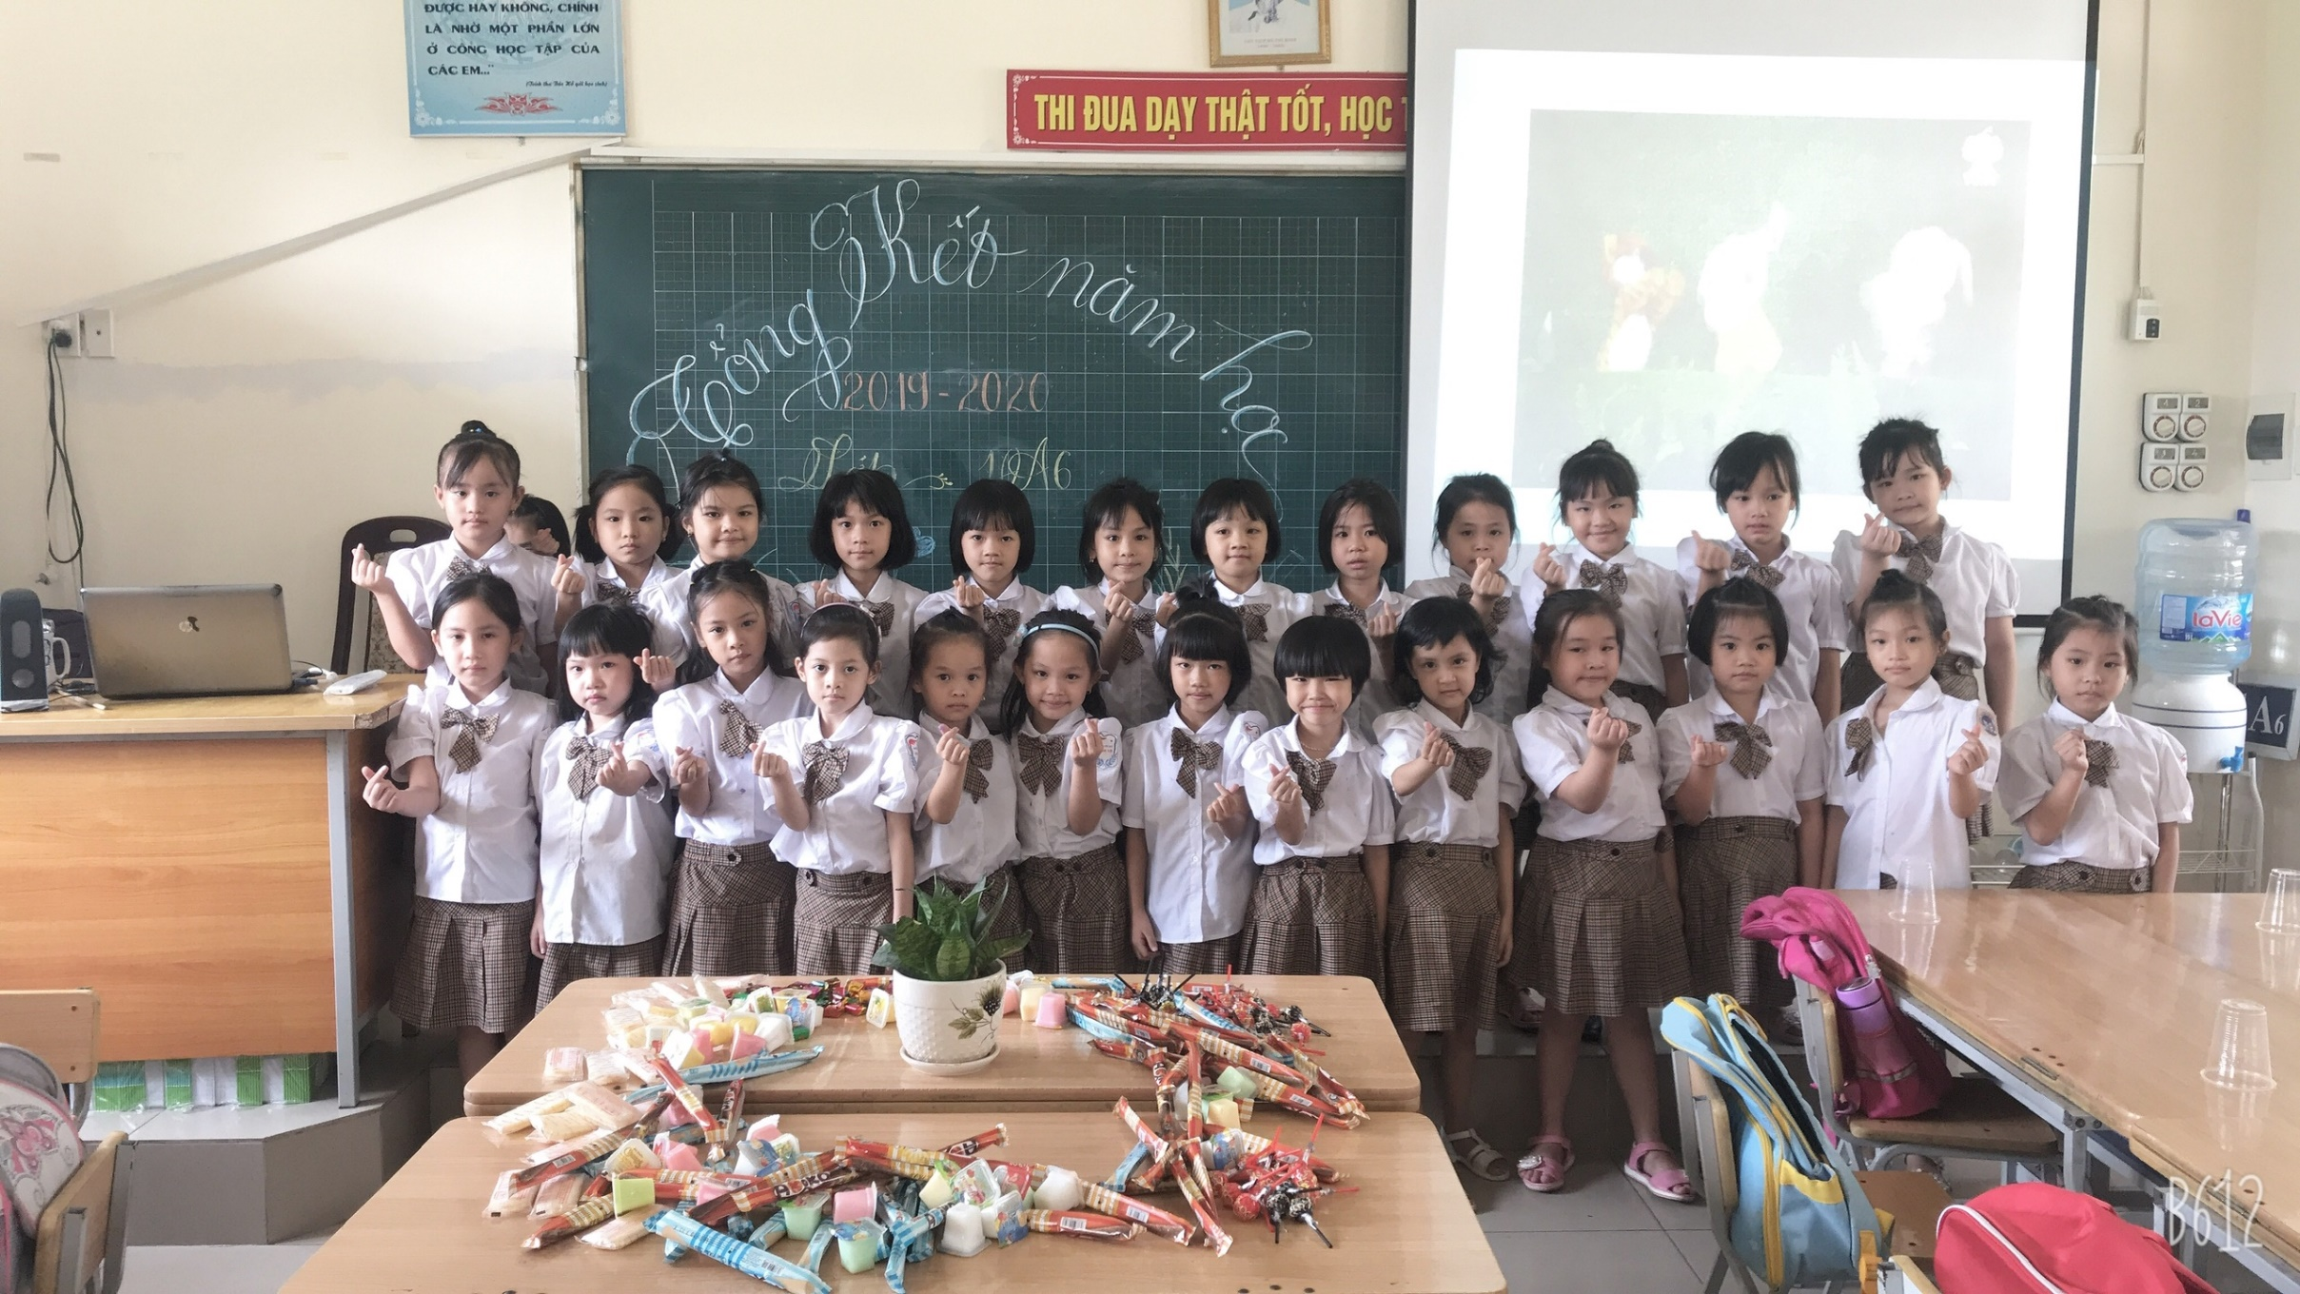
Liên hoan

Slide 10
Bữa cơm gia đình
Thấy mẹ đi chợ về, Chi hỏi:
Sao mẹ mua nhiều đồ ăn thế ạ?
Đố con hôm nay là ngày gì?
Chi chạy lại xem lịch:
A, ngày 28 tháng 6, Ngày Gia Đình Việt Nam.
Đúng rồi. Vì thế, hôm nay nhà mình liên hoan con ạ.
Chi vui lắm. Em nhặt rau giúp mẹ. Bố dọn nhà, rửa xoong nồi, cốc chén. Ông bà trông em bé để mẹ nấu ăn. Cả nhà quây quần bên nhau. Bữa cơm thật tuyệt. Chi thích ngày nào cũng là ngày Gia đình Việt Nam.

Slide 11
3
Trả lời
câu hỏi

Slide 12
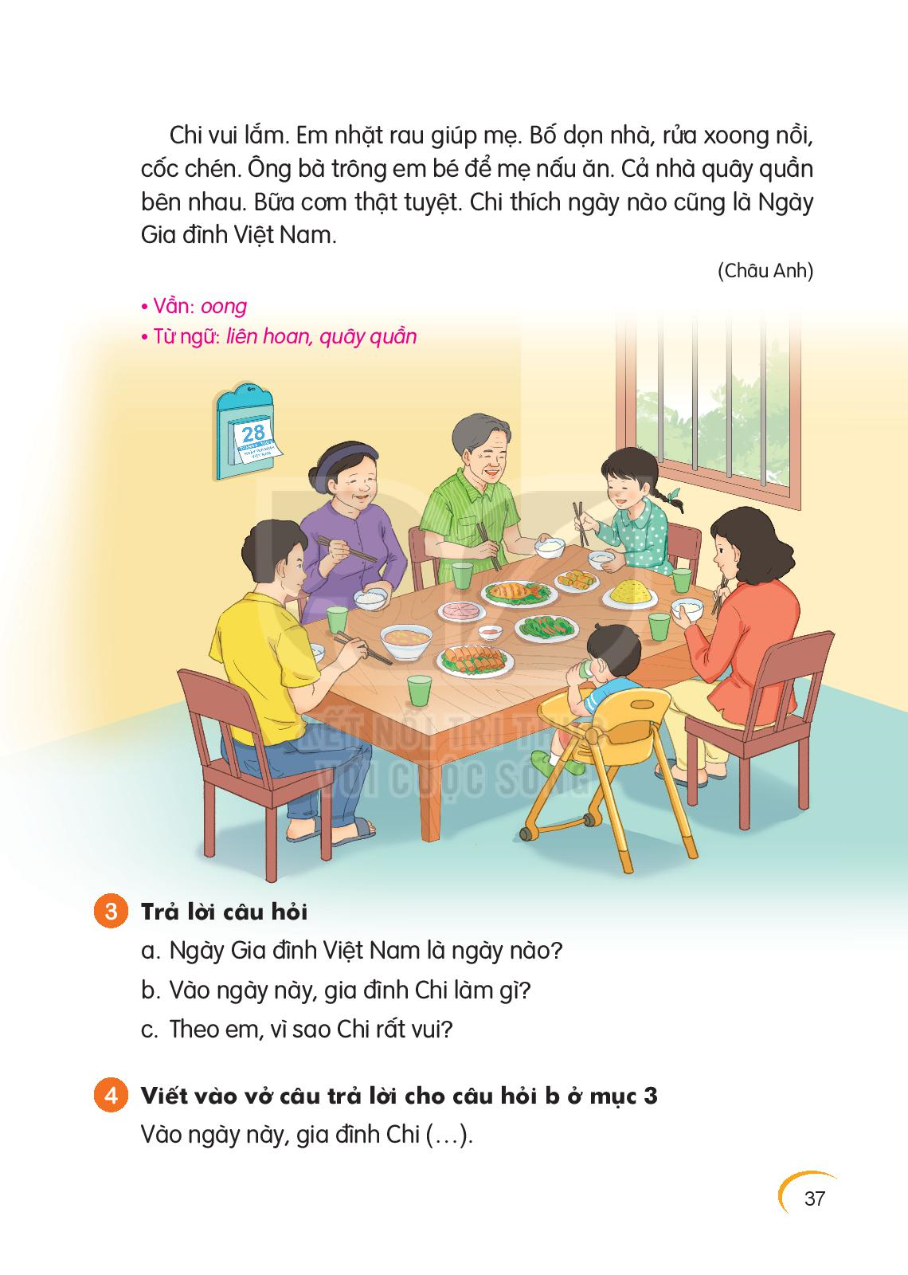
3. Tr¶ lêi c©u hái
a. Ngày Gia đình Việt Nam là ngày nào?
b. Vào ngày này gia đình Chi làm gì?
c. Theo em vì sao Chi rất vui?

Slide 13
3. Tr¶ lêi c©u hái
a.Ngày Gia đình Việt Nam là ngày 28/ 6.
a. Ngày Gia đình Việt Nam là ngày nào?
b. Gia đình Chi liên hoan
b. Vào ngày này gia đình Chi làm gì?
c. Cả nhà quay quần bên nhau
c. Theo em, vì sao Chi rất vui?

Slide 14
Tìm những câu văn thể hiện Chi rất vui khi gia đình quây quần bên nhau ?

Slide 15
Qua bài đọc, em thấy tình cảm gia đình Chi như thế nào?
Gia đình Chi rất yêu thương, gắn bó, đoàn kết, yêu quý, quý mến nhau.

Slide 16
4
Viết vào vở

Slide 17
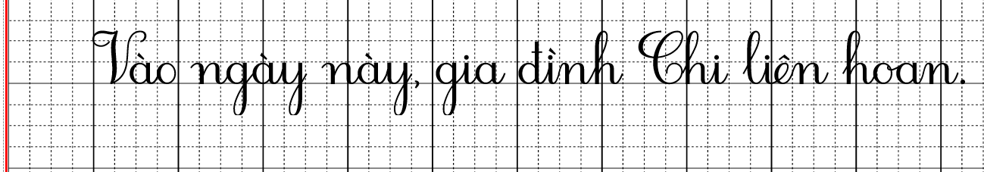
Viết câu trả lời cho câu hỏi b ở mục 3
liên hoan.
(…).
Vào ngày này, gia đình Chi

Slide 18
5
Chọn từ ngữ

Slide 19
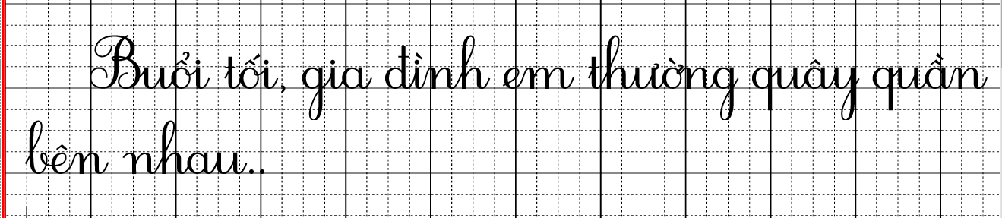
Chọn từ ngữ để hoàn thiện câu và viết câu vào vở
liên hoan
quây quần
gặp
(…)
Buổi tối, gia đình em thường bên nhau.

Slide 20
6
Quan sát tranh

Slide 21
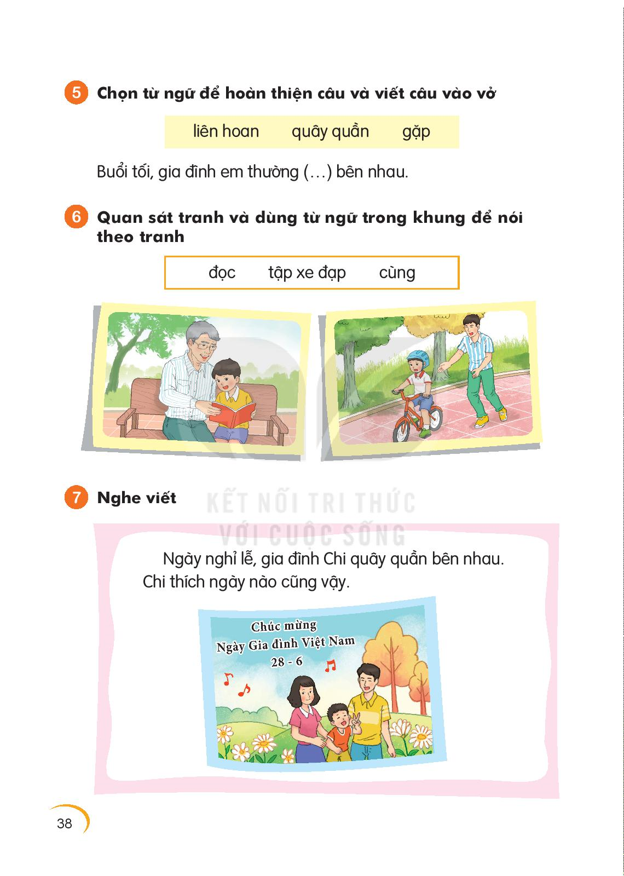
đọc tập xe đạp cùng

Slide 22
7
Nghe viết

Slide 23
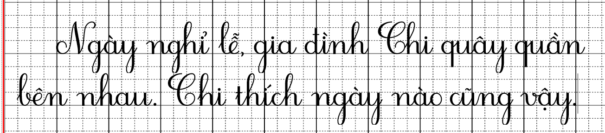

Slide 24


Slide 25
8
Chọn chữ

Slide 26
9
Trò chơi

Slide 27
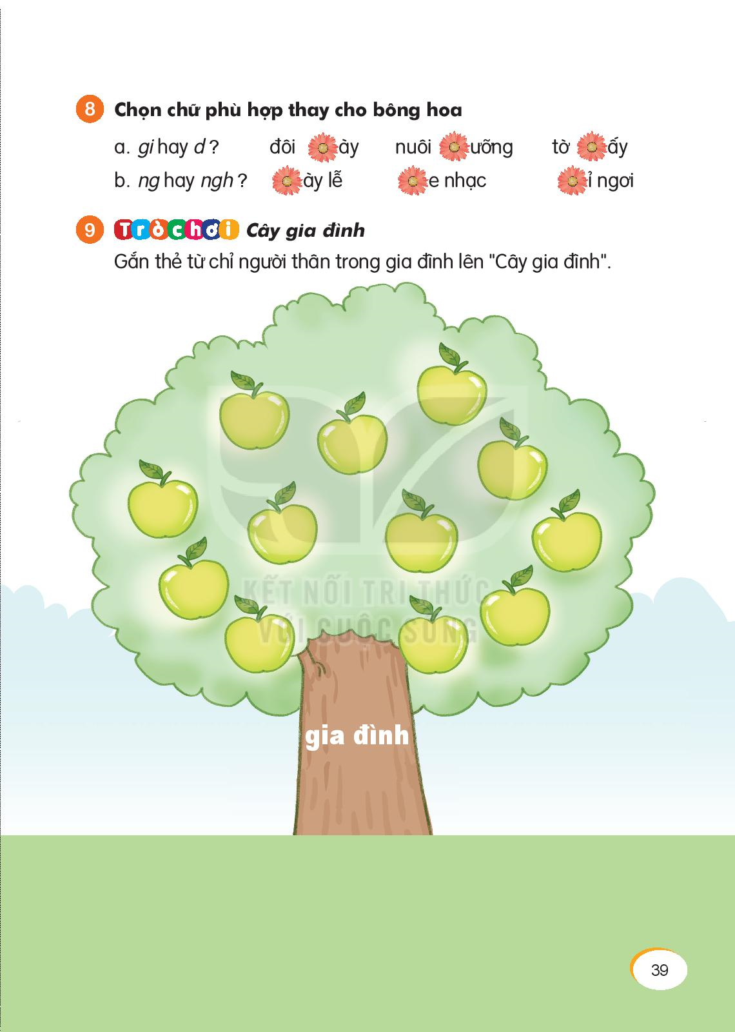

Slide 28
10
Củng cố

